Slide 1
FIFA 的探索性数据分析及可视化展示
制作人：吴挺锋
答辩人：吴挺锋

Slide 2
目 录
CONTENTS
数据清洗和预处理
数据操作及可视化
数据相关性分析
网页可视化

Slide 3
数据清洗和预处理
延迟符号

Slide 4
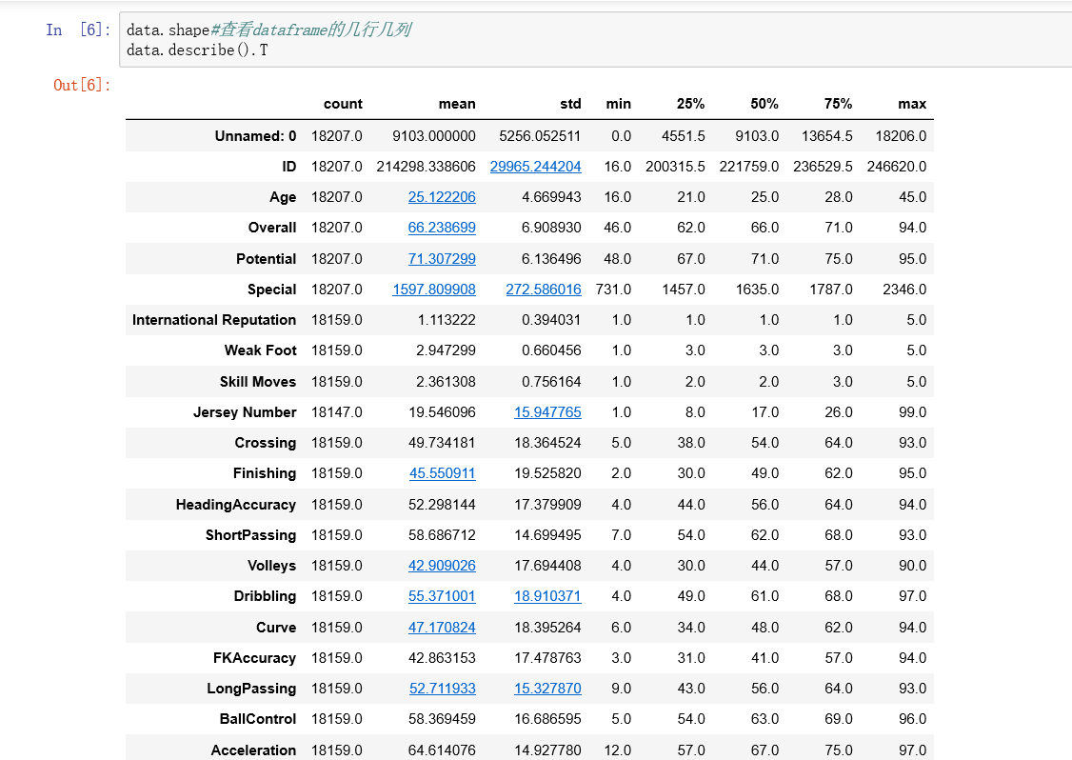
观察数据
1.内置的describe等方法
延迟符号

Slide 5
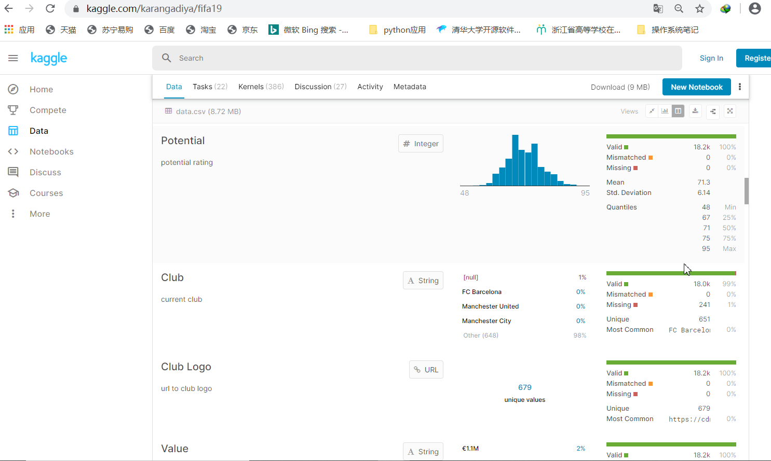
2.kaggle的官网数据集

Slide 6
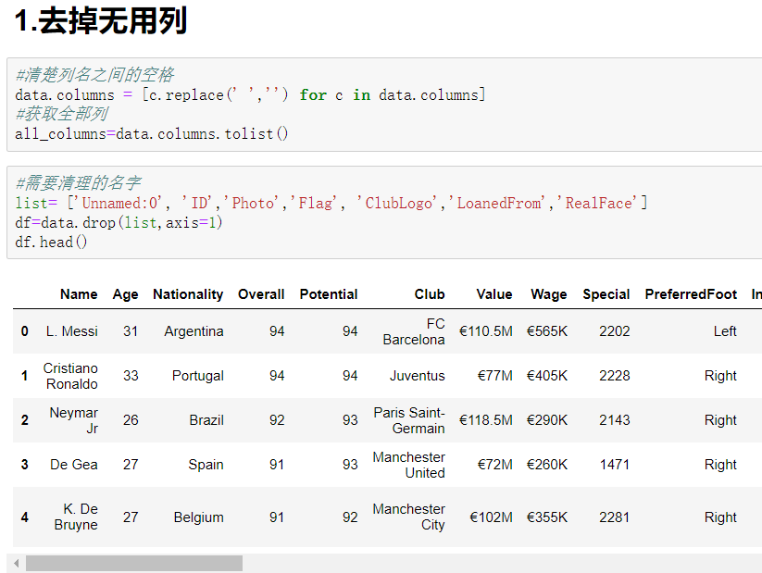
清理不相关的部分列

Slide 7
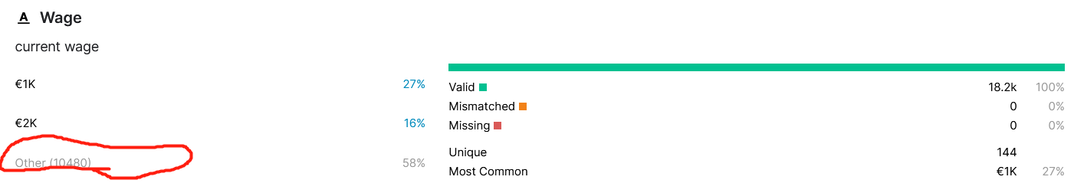
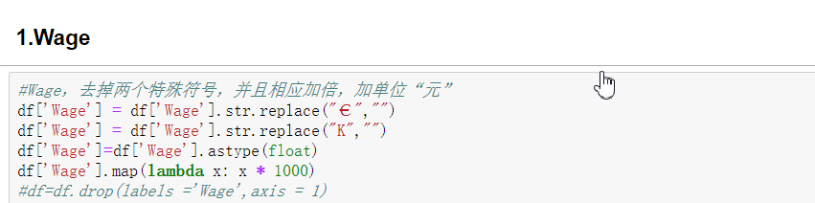
对一些列的进行数据处理

Slide 8
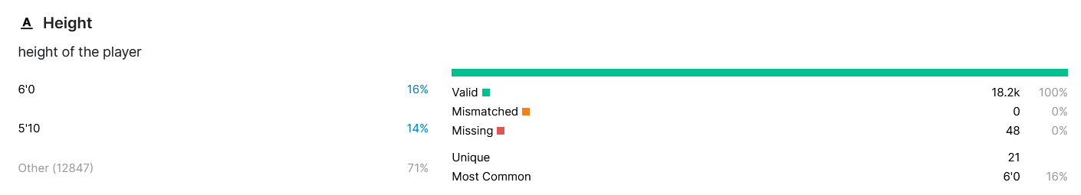
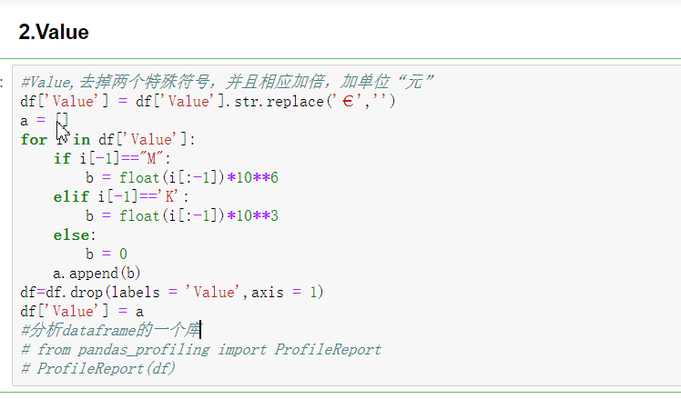

Slide 9
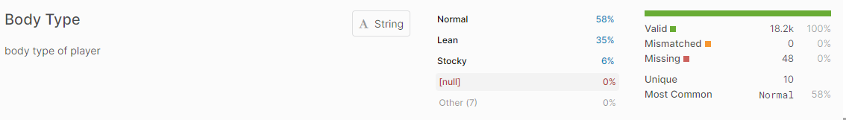
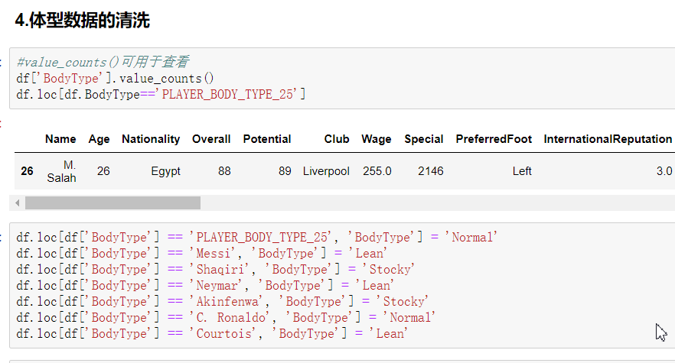

Slide 10
数据操作及部分可视化
延迟符号

Slide 11

可视化运用到的是plotly绘图库

Slide 12
plotly里有两个子模块，分别是
import plotly.express as px
import plotly.graph_objects as go
①go版本
import plotly.graph_objects as go
pos_y=df['position_agg'].value_counts()
fig=go.Figure([go.Bar(x=pos_y.index,y=pos_y,text=pos_y,textposition='auto')])
fig.show()
②px版本
import plotly.express as px
data=df['position_agg'].value_counts()
Pos_df=data.to_frame()
index=Pos_df.index
fig=px.bar(Pos_df,x=index,y='position_agg',color=index)
fig.show()

Slide 13
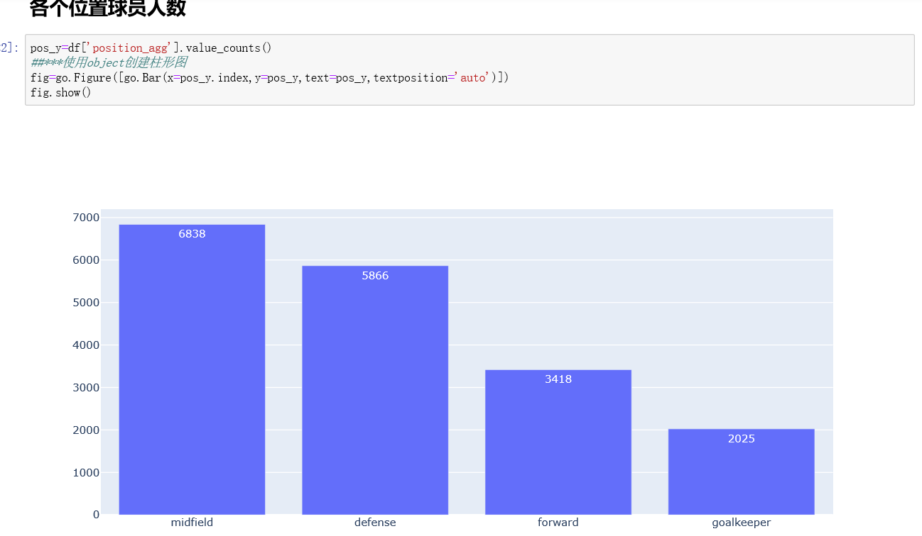
柱状图

Slide 14
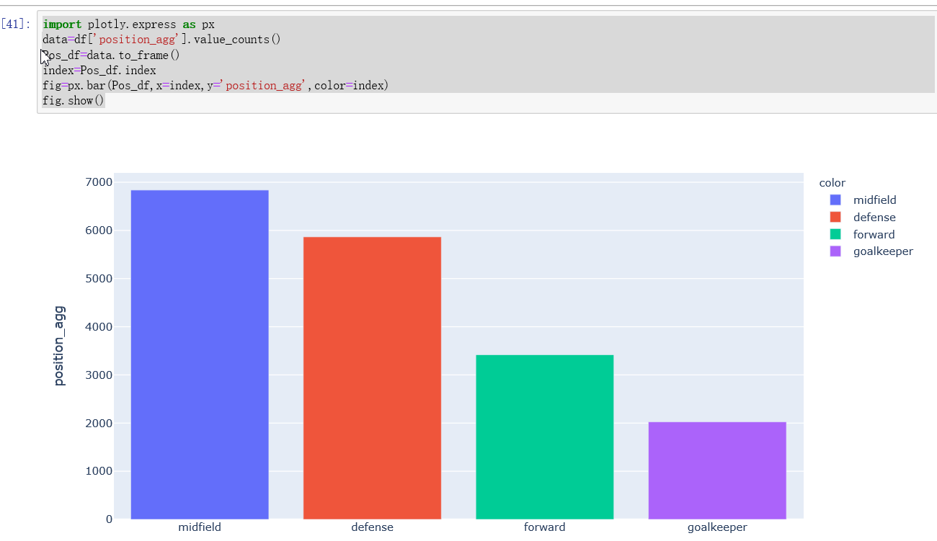

Slide 15
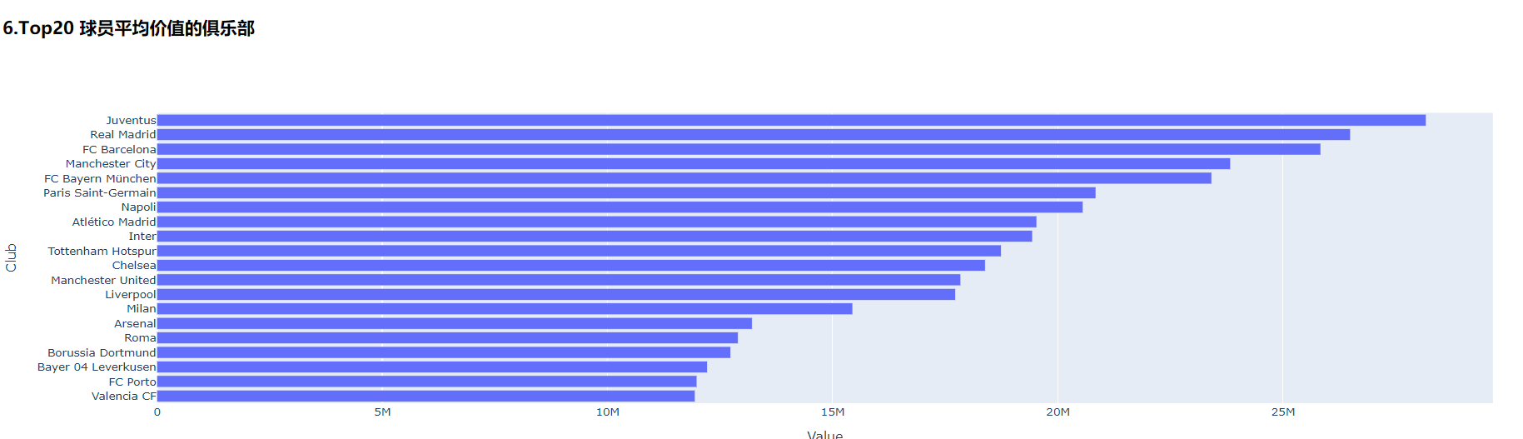

Slide 16
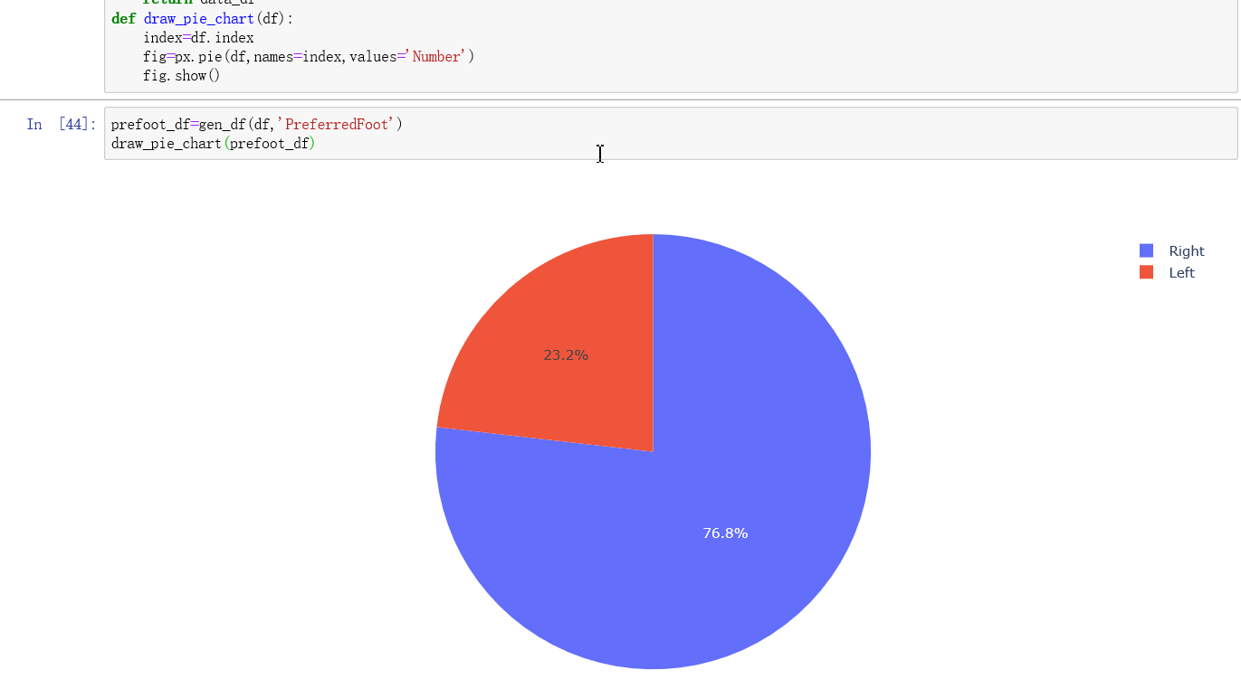
Pie Chart

Slide 17
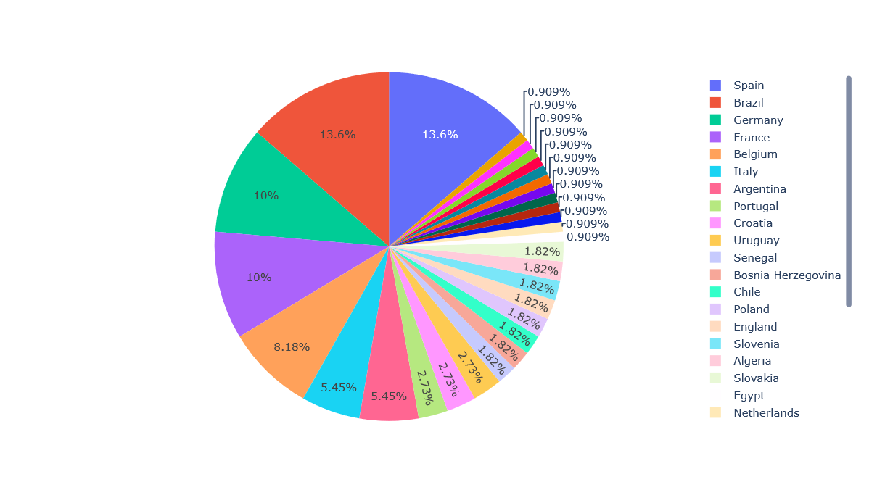

Slide 18
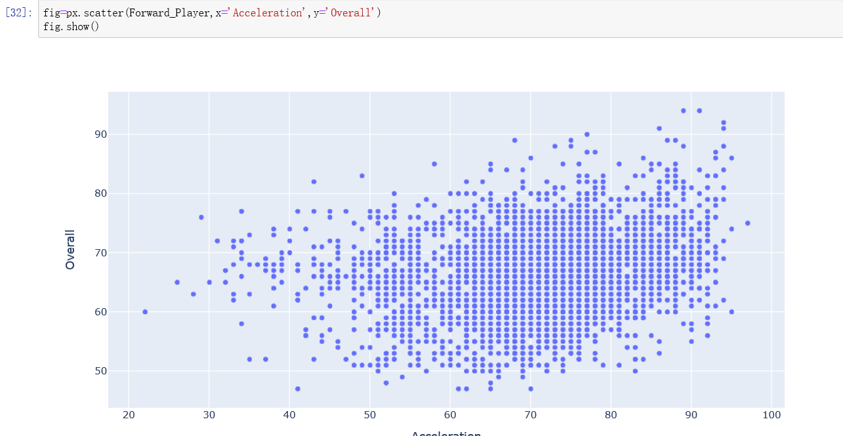
散点图

Slide 19
球员总评相关性分析
延迟符号

Slide 20
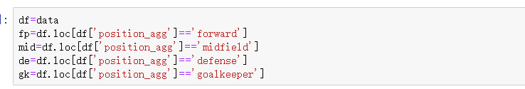
将球员按照一级位置进行分类，以便我们分类研究
我们将数据分成前锋、中场、后卫以及门将。每一个大方向单独去求出他们的关键属性

Slide 21
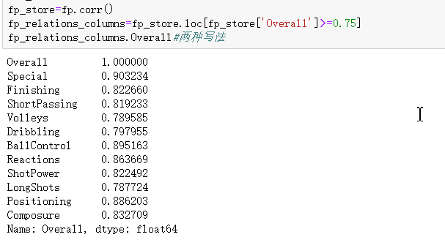
我们以前锋做示范，通过以下代码算出他的关键属性，其中corr是计算相关系数的函数，默认是皮尔森相关系数（>0.8可认为高度相关）

Slide 22
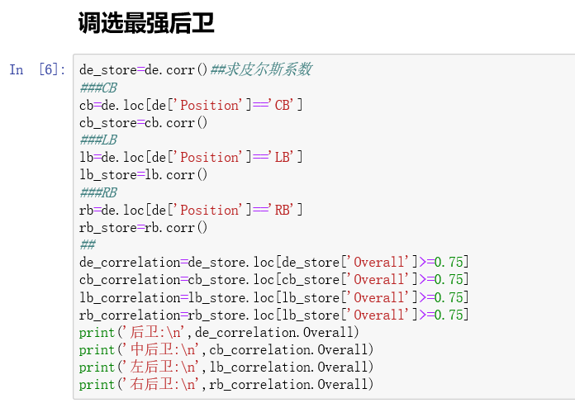
我们需要再细分类，例如下面的挑选后卫

Slide 23
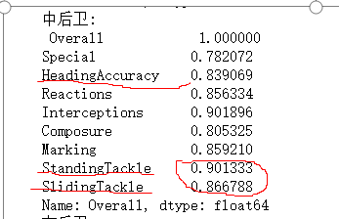
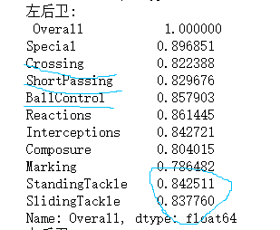
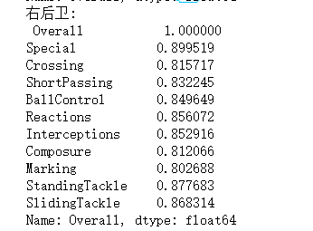
我们得到了如下结果，并从中观察

Slide 24
通过corr获取各位置关键属性后，我们以关键属性再造新的属于各位置的dataframe，并加以排序，从表格中选出最强十一人。

Slide 25
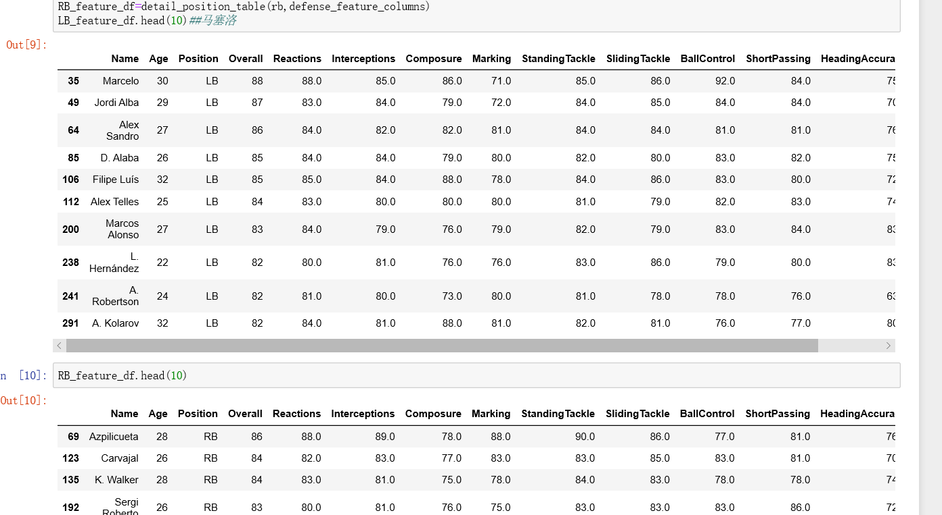

Slide 26
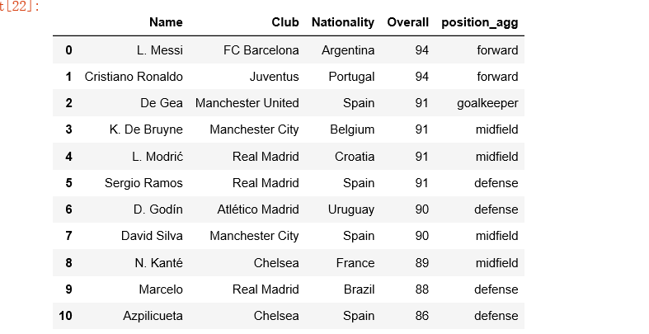

Slide 27
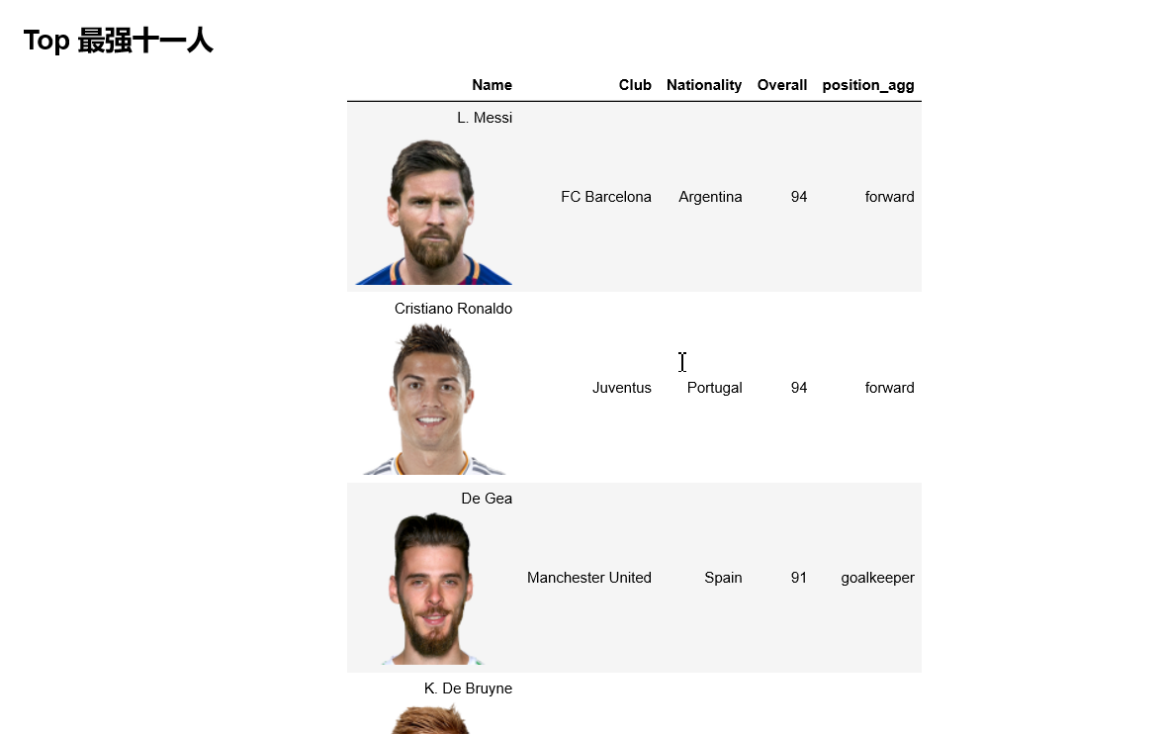

Slide 28
网页可视化呈现
延迟符号

Slide 29
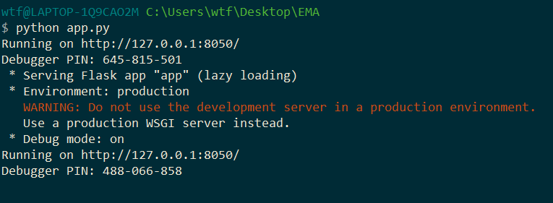
web可视化：dash 完成简单的迁移 需要简单的安装环境，代码依托于app文件与plotly

Slide 30
大致的语法结构 ①引用组件 ②layout （内容和布局） ③callback
import dash
import dash_core_components as dcc
import dash_html_components as html
import pandas as pd
import numpy as np
import plotly.graph_objects as go
import plotly.express as px
from dash.dependencies import Input, Output

Slide 31
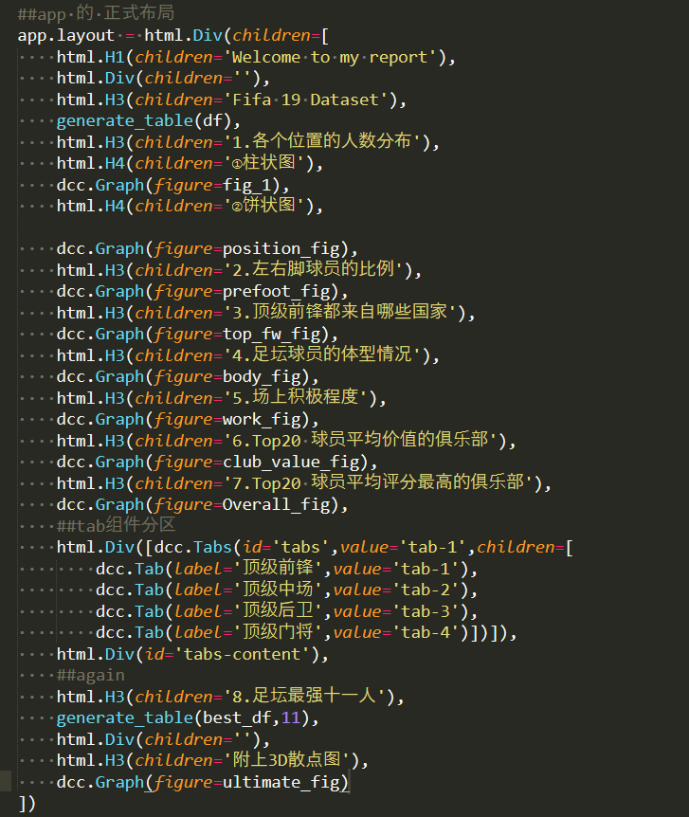
②layout 布局

Slide 32
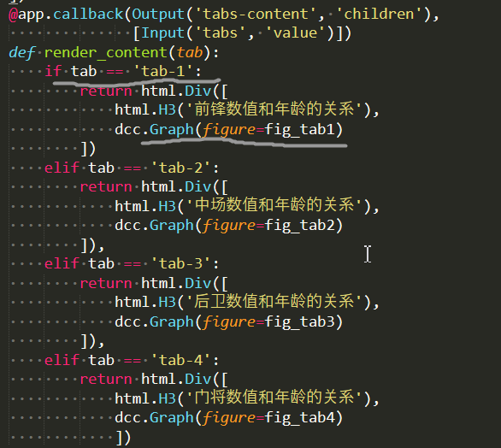
③callback 回调

Slide 33
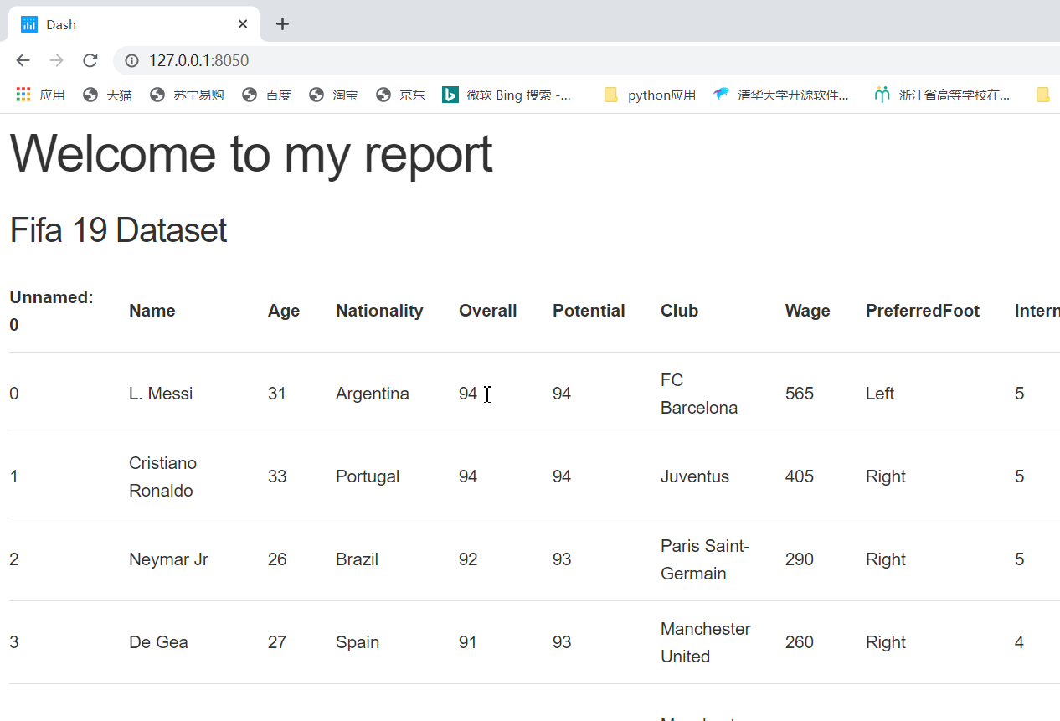

Slide 34
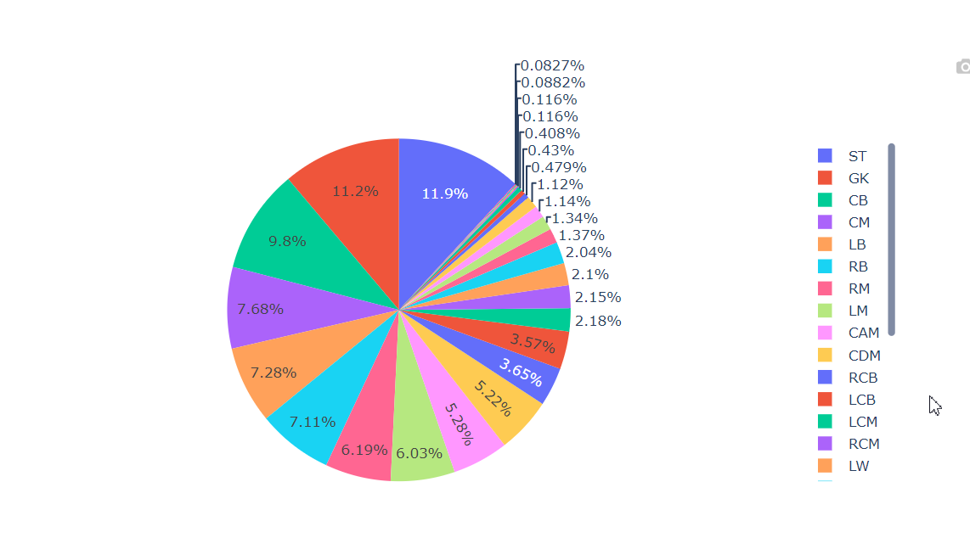

Slide 35
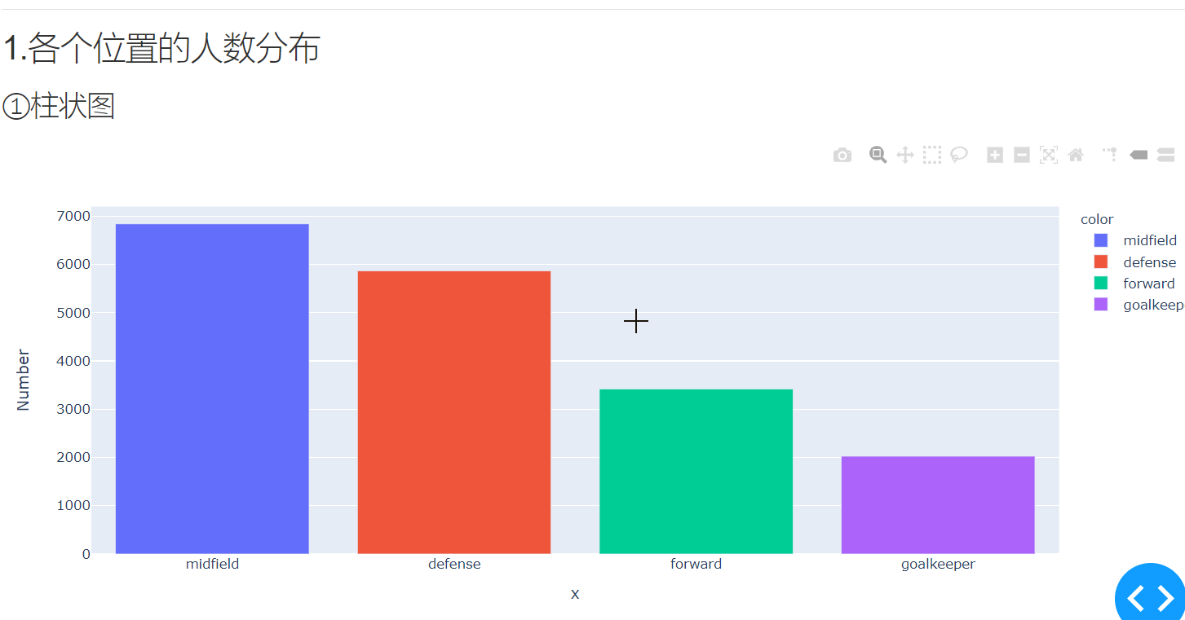

Slide 36
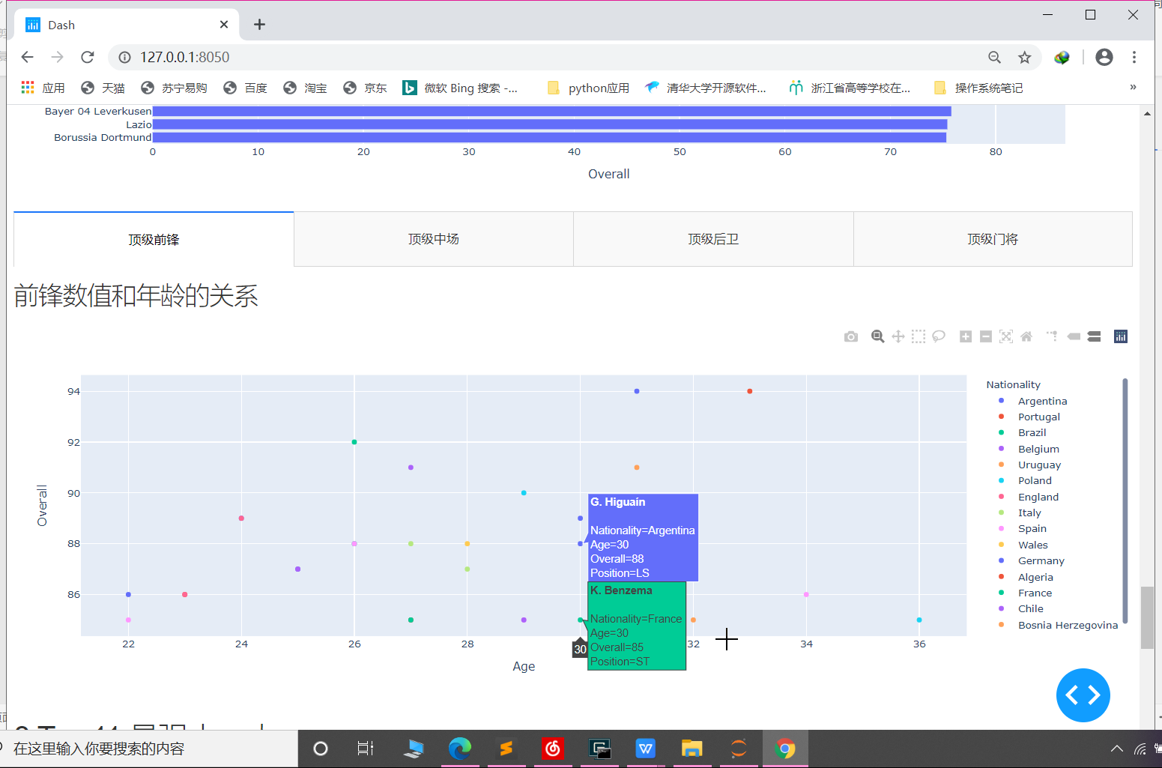

Slide 37
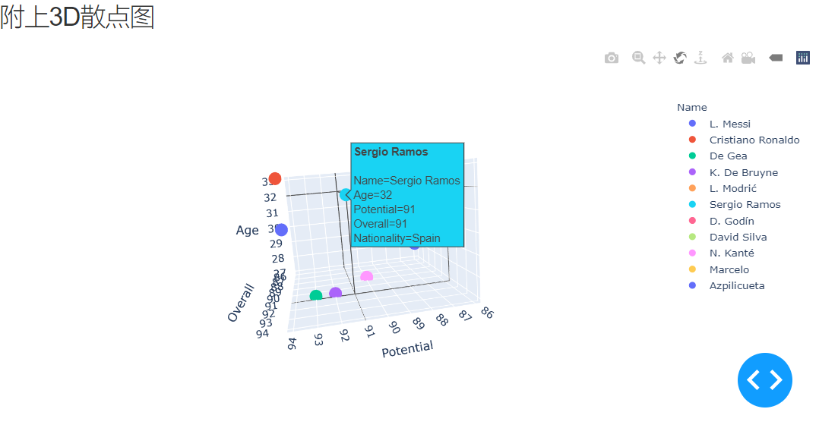
https://dash.plotly.com/
参考官方文档进行制作

